Slide 1
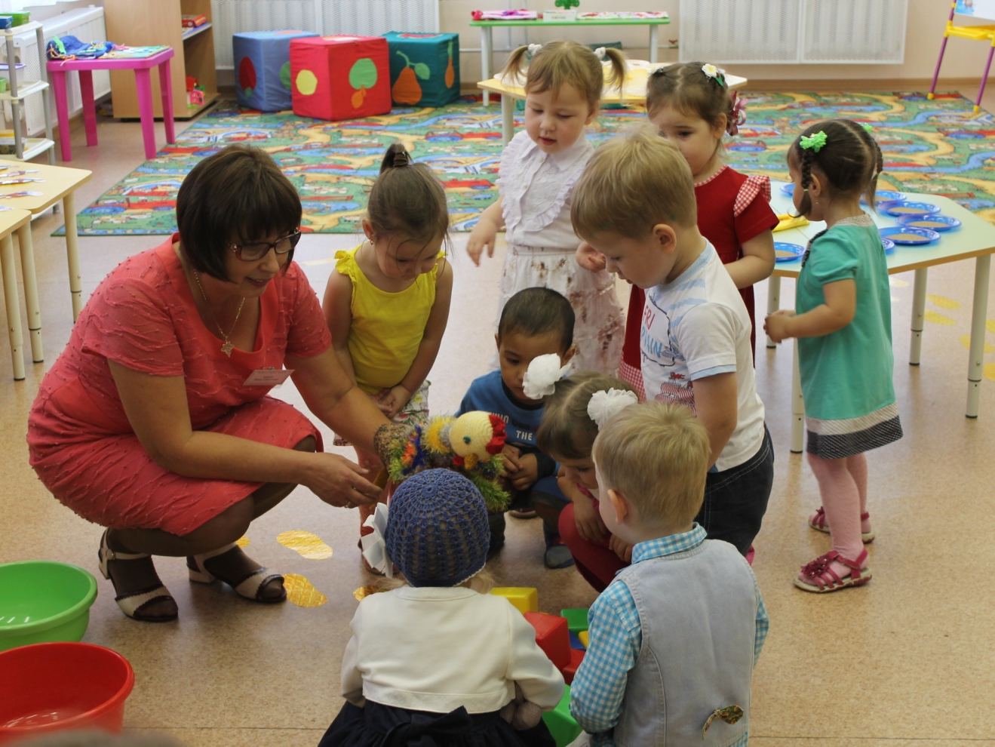
«Солнышко лучистое»
Петушок помогает разобрать цветные камушки

Slide 2
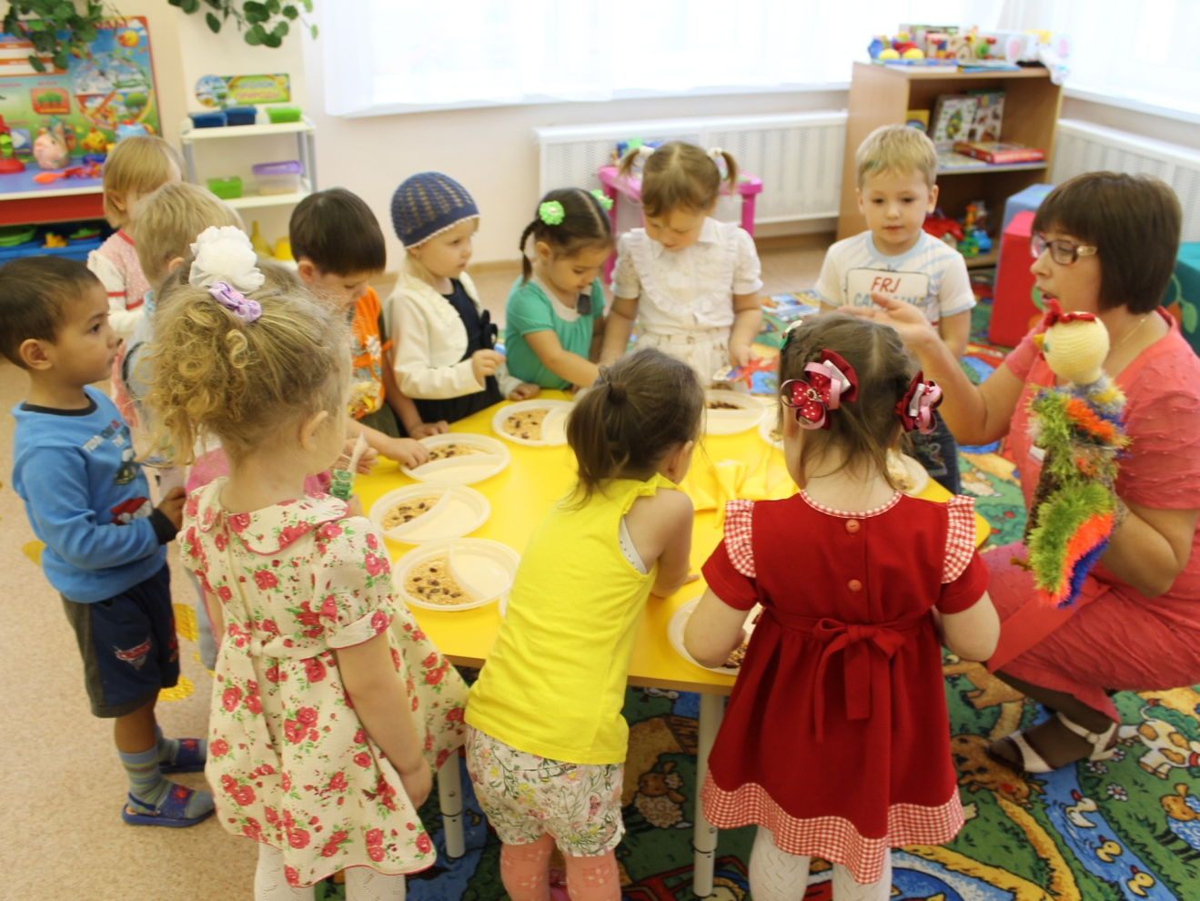
«Накормим петушков»

Slide 3
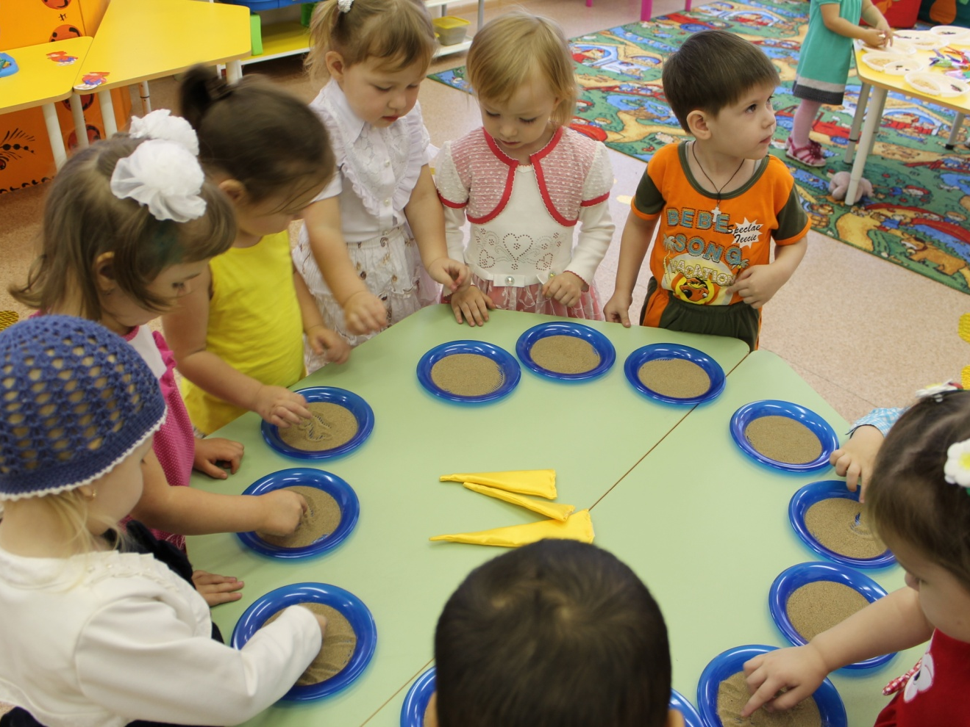
Рисуем маленькие солнышки

Slide 4
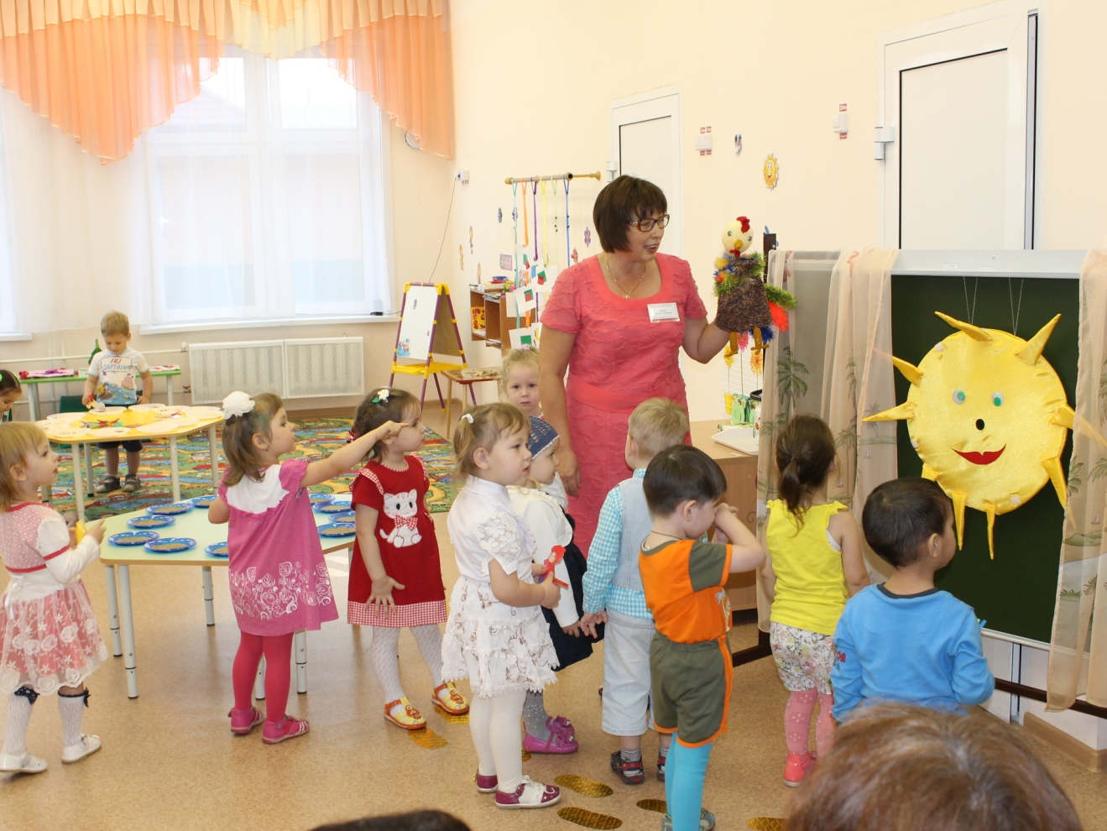
Подарим солнышку лучики

